Slide 1

کلمه کلیدی در سئو و انواع آن

Slide 2
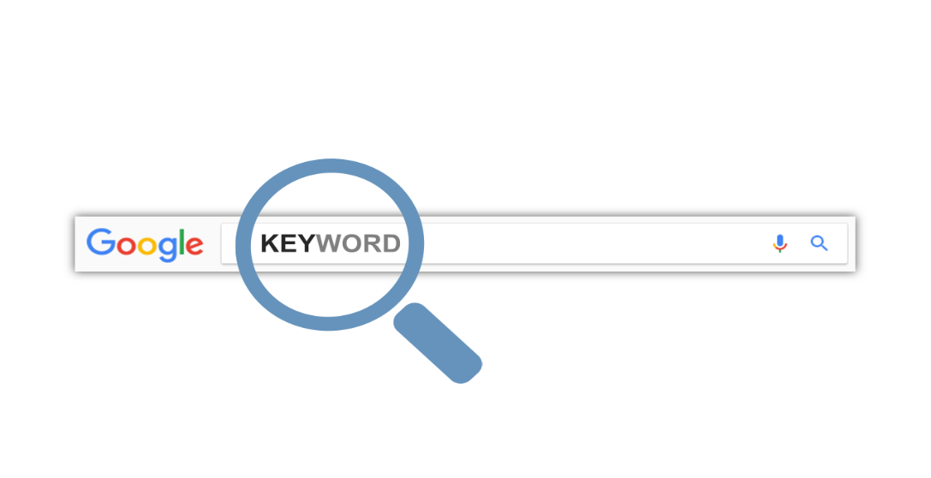
تعاریف مهم کلمه کلیدی
* عبارتی است که کاربران در موتورهای جستجو، جستجو می نمایند.
* کلمات کلیدی هر وب سایت در اصل چیزهایی است که می خواهید از وب سایت خود به دست آورید.
* نحوه انتخاب کلمات کلیدی، ابتدا خواسته ی کاربران از سایت و سپس انتظار مالک سایت می باشد.
* کلمات کلیدی، کلماتی هستند که خدمات ارائه شده در سایت را به طور مستقیم بیان نمایند.
* کلمات کلیدی یک پل میان چیزی که کاربر جستجو نموده و محتوایی که شما ارائه داده اید، می باشد.

Slide 3

کلمات کلیدی تراکنشی Transactional
انجام معاملات آنلاین و آفلاین | هدف
کلمات کلیدی تجاری یا Commercial، معاملاتی | نام های دیگر
متوسط – تا حدودی سخت، رقابت بالا | میزان دستیابی
استفاده در کمپین های تبلیغاتی، جستجوی یک محصول | مورد استفاده
خرید کاشی و سرامیک، قیمت نرخ ارز | مثال

Slide 4

کلمات کلیدی اطلاع دهنده Informational
کسب اطلاعات خاص | هدف
کلمات ارزشی | نام های دیگر
متوسط تا سخت، رقابت بسیار بالا | میزان دستیابی
هدف اصلی برای سئو، رتبه گرفتن در موتورهای جستجو، تولید محتوا | مورد استفاده
دستور خمیر پیتزا، آب و هوای تهران، آموزش ریاضی | مثال

Slide 5

کلمات کلیدی انتقال دهنده Navigational
انتقال مستقیم به سایت و صفحه هدف | هدف
کلمه کلیدی برند | نام های دیگر
متوسط – تاثیر بسیار زیاد | میزان دستیابی
افزایش نرخ کلیک سایت و یا یک صفحه خاص، برندسازی | مورد استفاده
رادکام، وبلاگ سئو رادکام، خدمات سئو در رادکام | مثال

Slide 6

انواع دیگر کلمات کلیدی
کلمات کلیدی تازه
کلمات کلیدی جغرافیایی
کلمات کلیدی فصلی
کلمات کلیدی اشتباه

Slide 7

گوگل در مورد کلمات کلیدی می گوید :
In 2021, keywords are still important and useful in SEO, but they aren't the most important factor. This is because SEO is far more complex than putting keywords on a page. Also, because SEO is always changing with search engines continuously updating algorithms, marketers need to change how they are using keywords

Slide 8

پیشنهاد وب مستران و گوگل در مورد انتخاب کلمه کلیدی مناسب
* استفاده از عبارت کلیدی به جای تک کلمه
* عبارت ترجیحا طولانی چهار کلمه ای
* عبارت ترکیبی از انواع کلمات کلیدی

